Slide 1

T
CUAI 프로젝트 CV 3팀
2025.11.25
발표자: 이성욱

Slide 2
프로젝트 팀원
권순범
노기현
송재호
이성욱
사진은 따로 촬영하지 않았습니다.

Slide 3
프로젝트 방향성
기본 목표:
Transfer Leanrning을 범용적으로 활용할 수 있는 노하우 터득
1. IMDB-WIKI dataset을 활용한 나이, 성별 예측
2. Wikiart dataset을 활용한 예술 작품의 작가, 장르, 스타일 분류 예측

Slide 4
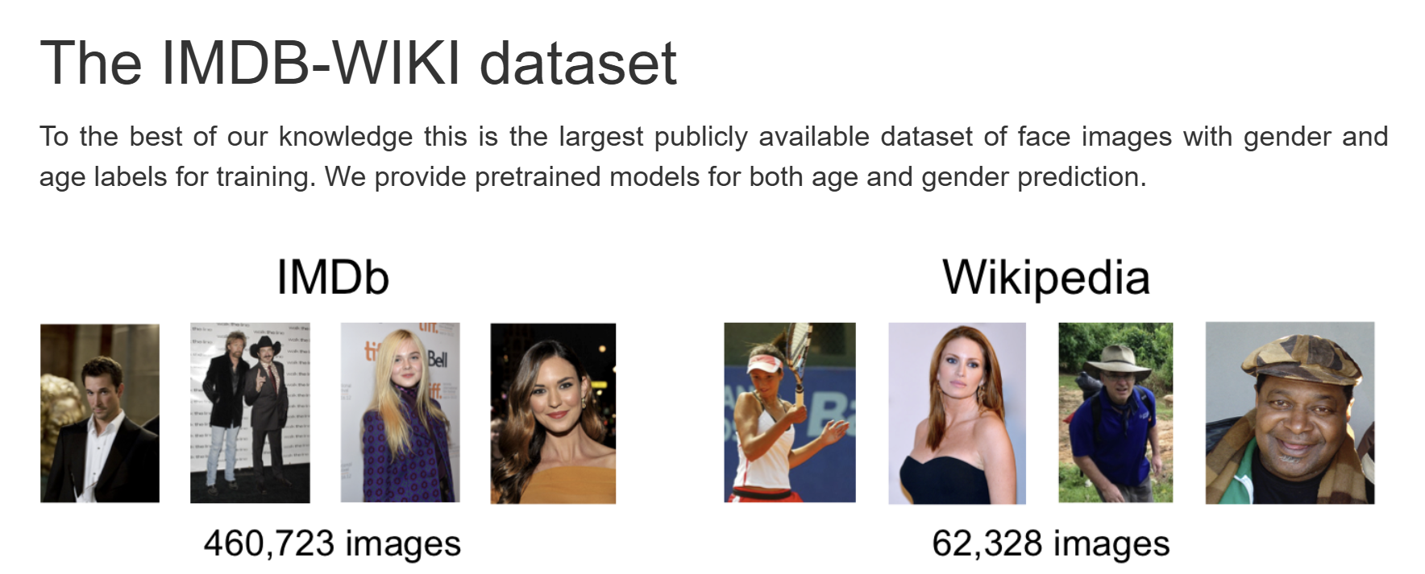
IMDB-WIKI dataset을 활용한 나이, 성별 예측
• Dataset
Images: 배우 10만명이 포함된 인물 중심 (52K)
dob: date of birth
photo_taken: year when the photo was taken
gender: 0 for female and 1 for male

Slide 5
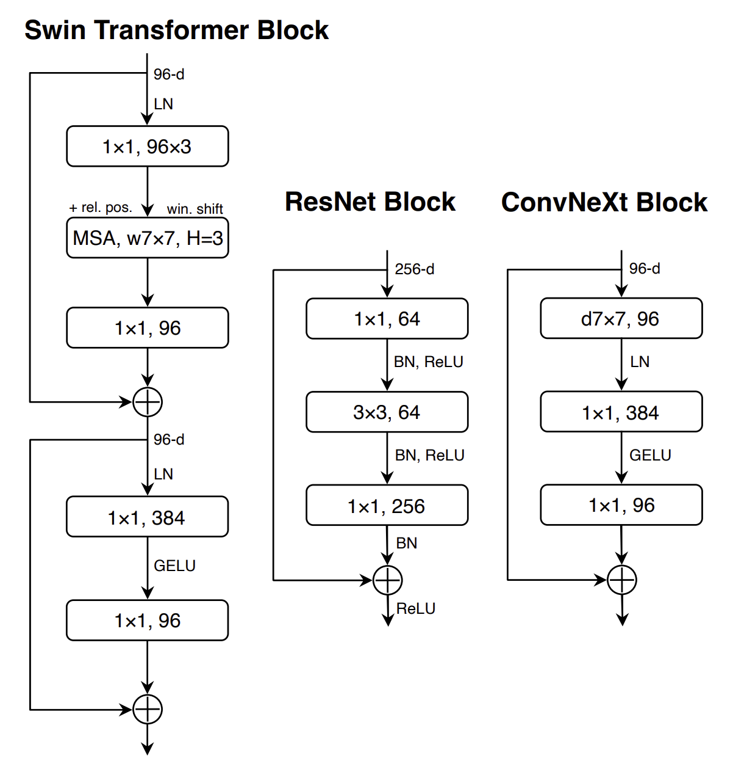
IMDB-WIKI dataset을 활용한 나이, 성별 예측
• Model
ConvNeXT (base-sized) pre-trained on ImageNet-22k
and fine-tuned on ImageNet-1k at resolution 224x224
대규모 ImageNet-22k 학습
+
현대적 ConvNeXt 아키텍처의 강력한 표현력
= Strong visual representation

Slide 6
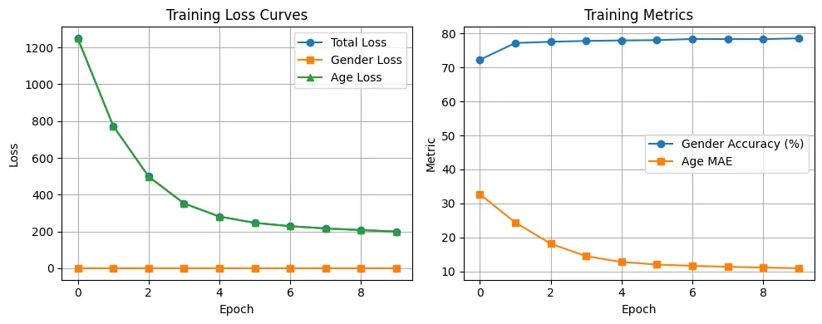
IMDB-WIKI dataset을 활용한 나이, 성별 예측
• Result
Learning Rate = 1e-4
Epoch = 10
Batch size = 32

Slide 7

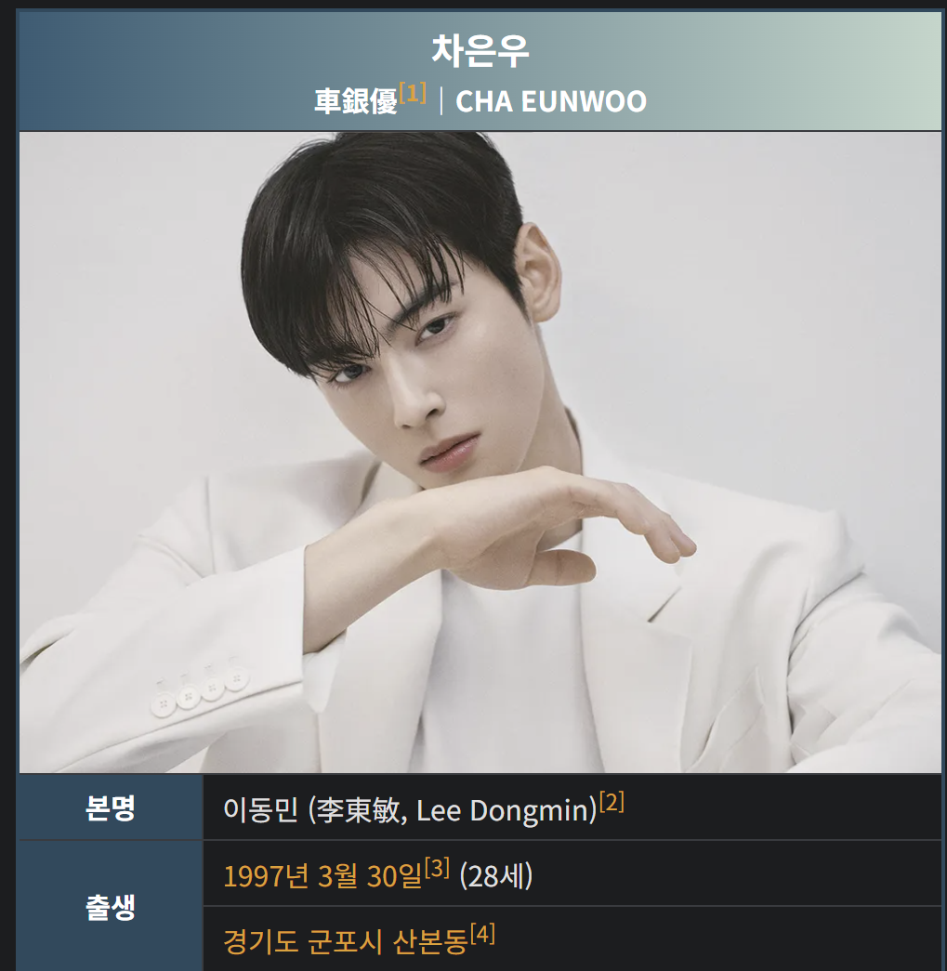
IMDB-WIKI dataset을 활용한 나이, 성별 예측
• demo
{'gender': 'male’, 'gender_prob': 0.705, 'age': 31.5}

Slide 8
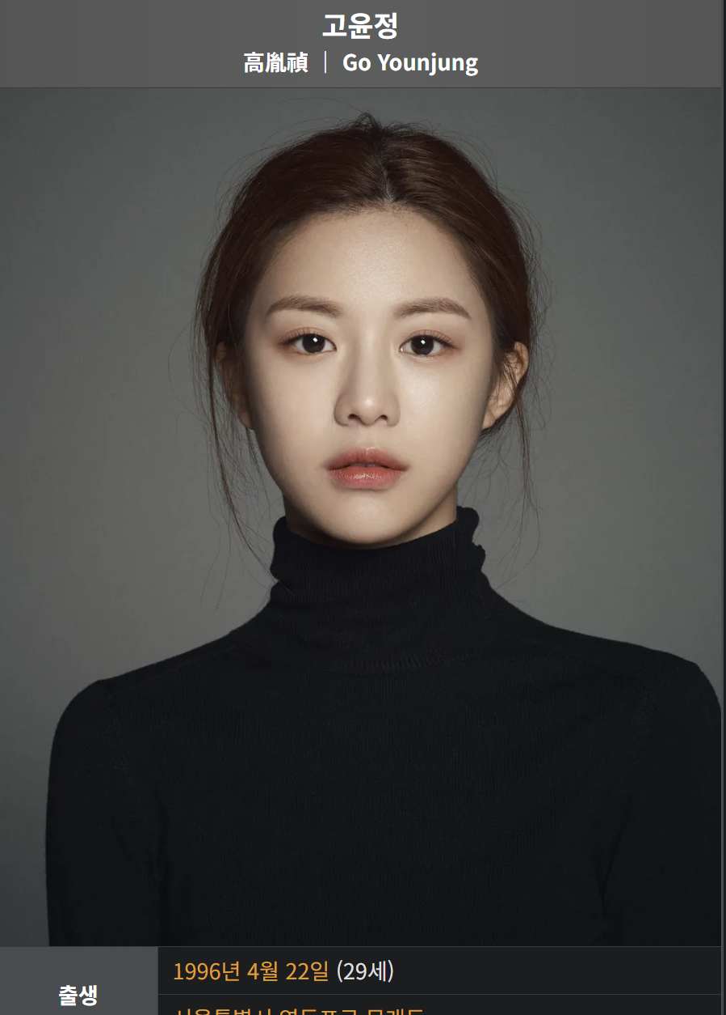

IMDB-WIKI dataset을 활용한 나이, 성별 예측
• demo
{'gender': 'female', 'gender_prob': 0.112, 'age': 23.6}

Slide 9
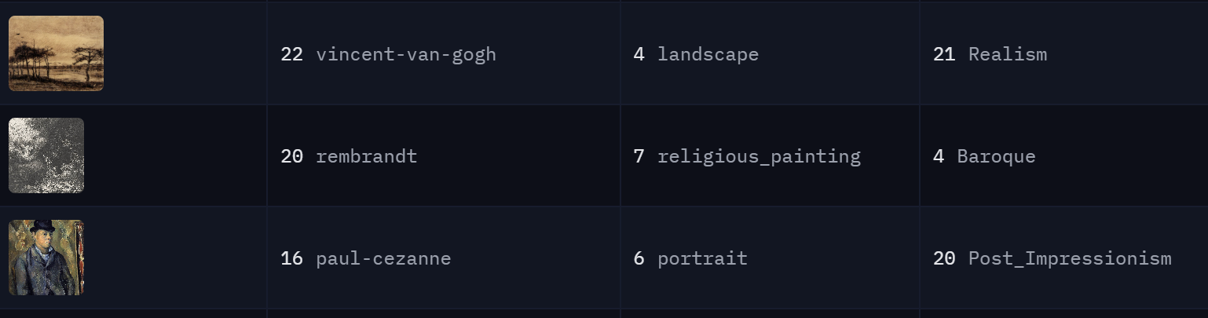
Wikiart dataset을 활용한 예술 작품의 작가, 장르, 스타일 분류 예측
• Dataset
Images: 예술 작품 사진 (81K)
artist: 129 artists
genre: 11 genre classes
style: 27 style classes

Slide 10
Wikiart dataset을 활용한 예술 작품의 작가, 장르, 스타일 분류 예측
• Model
1. CLIP-ViT(base-sized)
→ Zero shot 평가
2. ViT(base-sized) pre-trained on ImageNet-21k and fine-tuned on ImageNet 2012
→ unfreeze all
3. ConvNeXt pre-trained on ImageNet-21K and fined-tuned on ImageNet-1K
→ layer-wise unfreeze

Slide 11
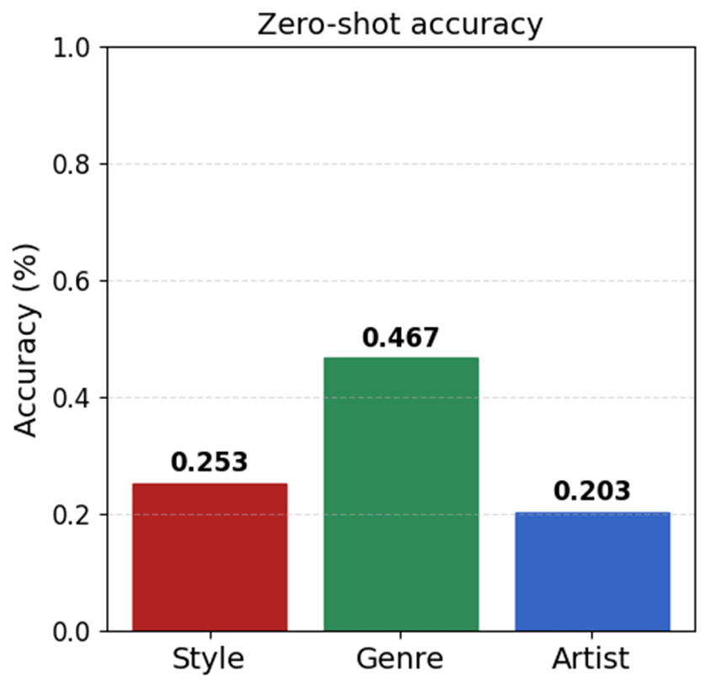
Wikiart dataset을 활용한 예술 작품의 작가, 장르, 스타일 분류 예측
• Result (zero shot)

Slide 12
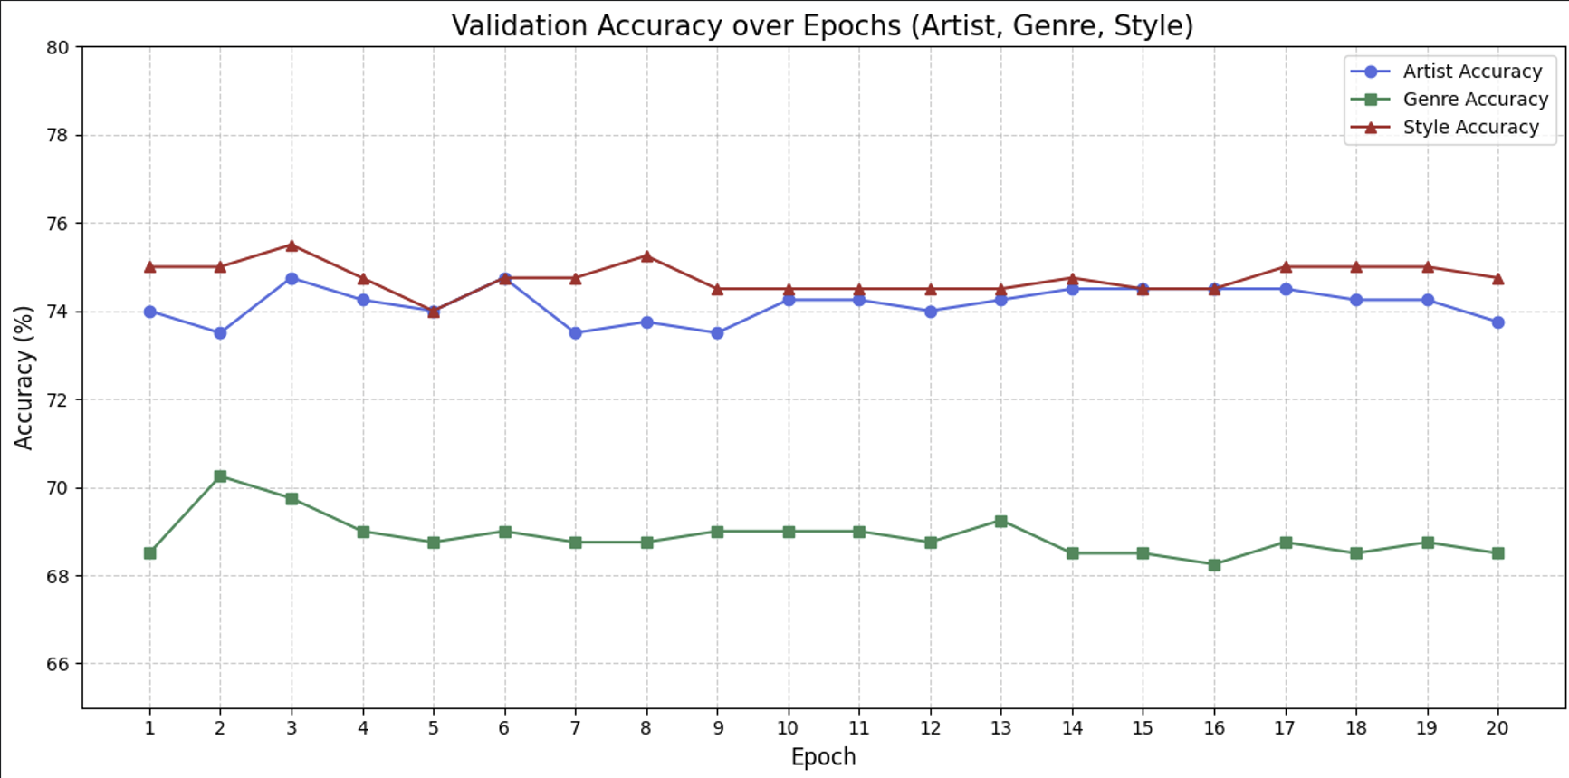
Wikiart dataset을 활용한 예술 작품의 작가, 장르, 스타일 분류 예측
• Result (unfreeze all)
Learning Rate = 5e-5
Epoch = 20
Batch size = 16

Slide 13
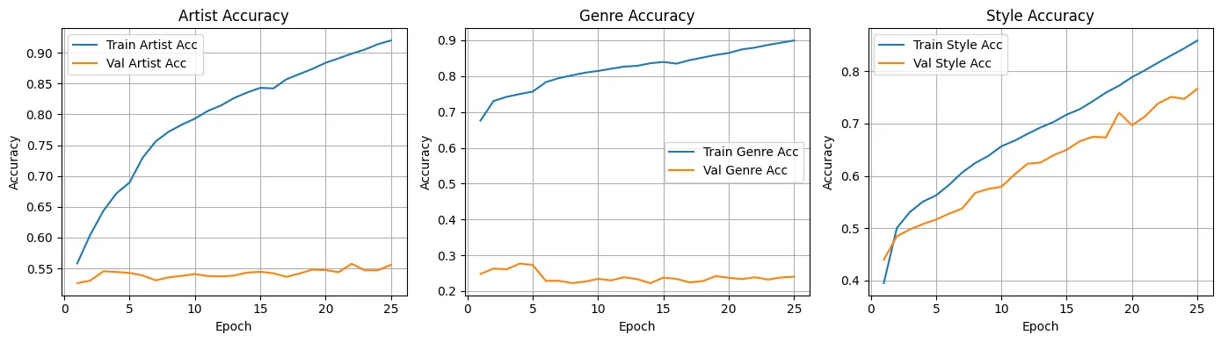
Wikiart dataset을 활용한 예술 작품의 작가, 장르, 스타일 분류 예측
• Result (layer-wise unfreeze)
Learning Rate = 1e-4 → 1e-5 → 5e-6
Epoch := 5→10 →10
Batch size = 32

Slide 14
감사합니다.

